Slide 1
190709_SmartDiffuser_Android
SmartDiffuser – 개인 프로젝트
정원석

Slide 2
목차
1.
개요
2.
구성
3.
제공 기능
4.
사용 기술
5.
부록

Slide 3
1.
개요
주제
목적/목표
본인 역할
S/W 개발 범위

Slide 4
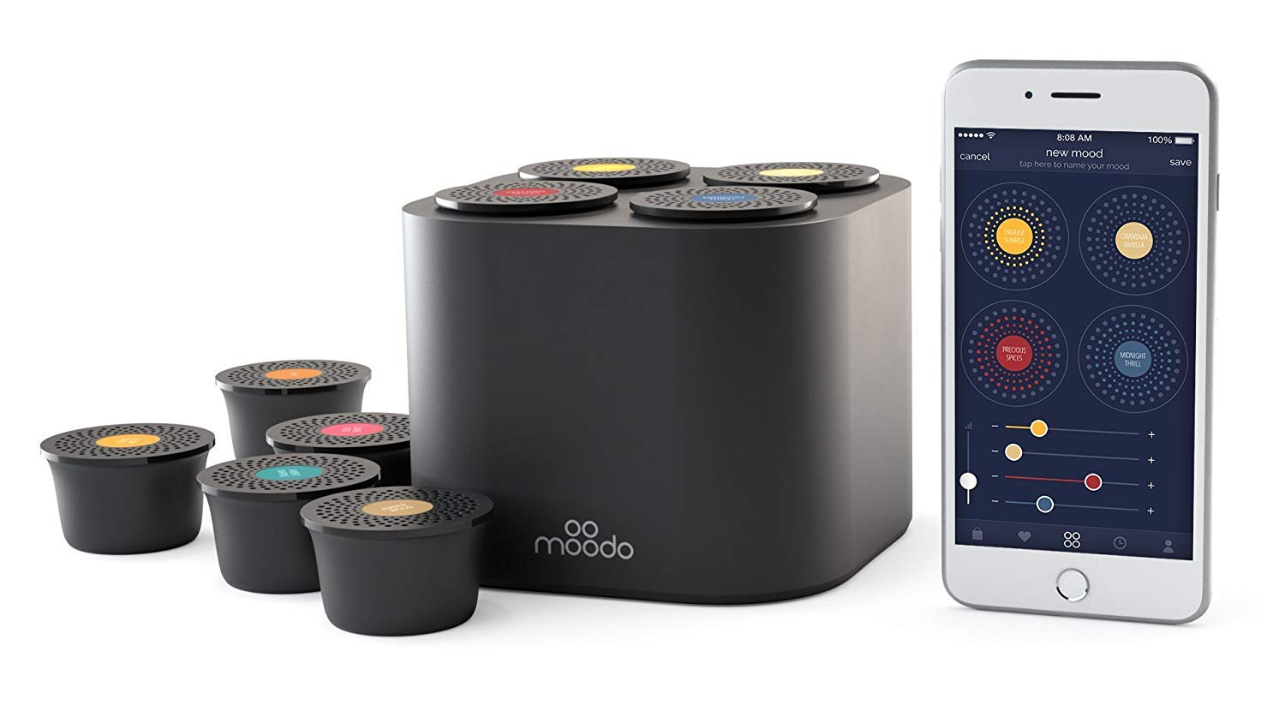
1.개요
주제 목적/목표 본인 역할 S/W 개발 범위
SmartDiffuser App 개발 (Android)

Slide 5
1.개요
주제 목적/목표 본인 역할 S/W 개발 범위
목적
센서와의 통신 기능을 내장하는 Smart Diffuser 제어 App을 개발하여
사용자에게 보다 편리한 서비스를 제공한다.
목표
3가지의 모드를 각각 독립적으로 제어하는 서비스를 제공한다.
수면 모드
집중 모드
가습 모드

Slide 6
1.개요
주제 목적/목표 본인 역할 S/W 개발 범위
본인 역할
정원석
UI & UX 디자인,
XML 화면 코딩,
블루투스 통신

Slide 7

1.개요
주제 목적/목표 본인 역할 S/W 개발 범위
S/W 개발범위
수면 모드
집중 모드
가습 모드
수면에 도움이 되는 디퓨저를
제어한다. (강, 약)
가습 모드와 mix 가능
집중에 도움이 되는 디퓨저를
제어한다. (강, 약)
가습 모드와 mix 가능
가습에 도움이 되는 디퓨저를
제어한다. (강, 약)
수면, 집중 모드와 mix 가능

Slide 8
2.
구성
시스템 구성도
개발 환경
SW 구성

Slide 9
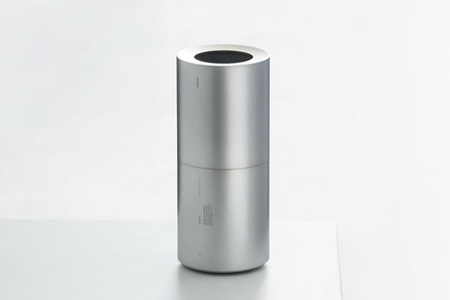
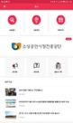
2.구성 및 설계
시스템 구성도 개발 환경 SW 구성
시스템 구성도
블루투스 요청
블루투스 응답
Smart Diffuser App
Smart Diffuser

Slide 10
2.구성 및 설계
시스템 구성도 개발 환경 SW 구성
개발 환경
Android Studio 3.4

Slide 11
2.구성 및 설계
시스템 구성도 개발 환경 SW 구성
SW 구성
Java 단편 코딩
메인 화면 단편 코딩

Slide 12
3.
제공 기능
핵심 기능

Slide 13
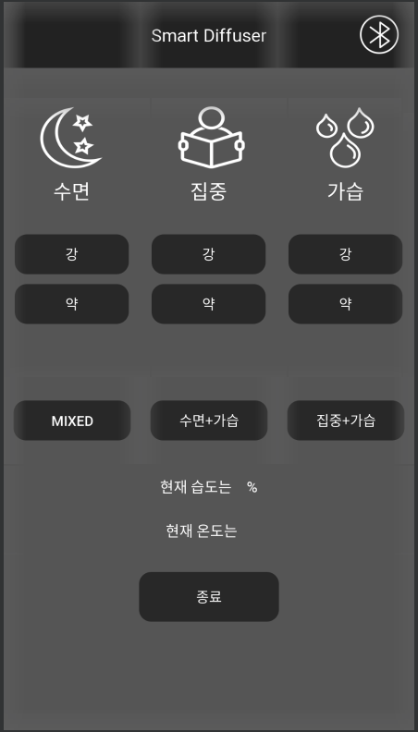
3.제공 기능
핵심기능
핵심기능 – 수면 모드
사용자에게 수면 모드의 강, 약
제어를 제공한다.
클릭 시, 수면 모드 가동 시간을
입력받는다.
가동 시간 입력 후, 딜레이를 통해 타이머 기능을 제공한다.

Slide 14
3.제공 기능
핵심기능
핵심기능 – 집중 모드
사용자에게 집중 모드의 강, 약
제어를 제공한다.
클릭 시, 집중 모드 가동 시간을
입력받는다.
가동 시간 입력 후, 딜레이를 통해 타이머 기능을 제공한다.

Slide 15
3.제공 기능
핵심기능
핵심기능 – 가습 모드
사용자에게 가습 모드의 강, 약
제어를 제공한다.
클릭 시, 가습 모드 가동 시간을
입력받는다.
가동 시간 입력 후, 딜레이를 통해 타이머 기능을 제공한다.

Slide 16
4.
사용 기술
블루투스 통신 (BlutoothSPP)
핸들러

Slide 17
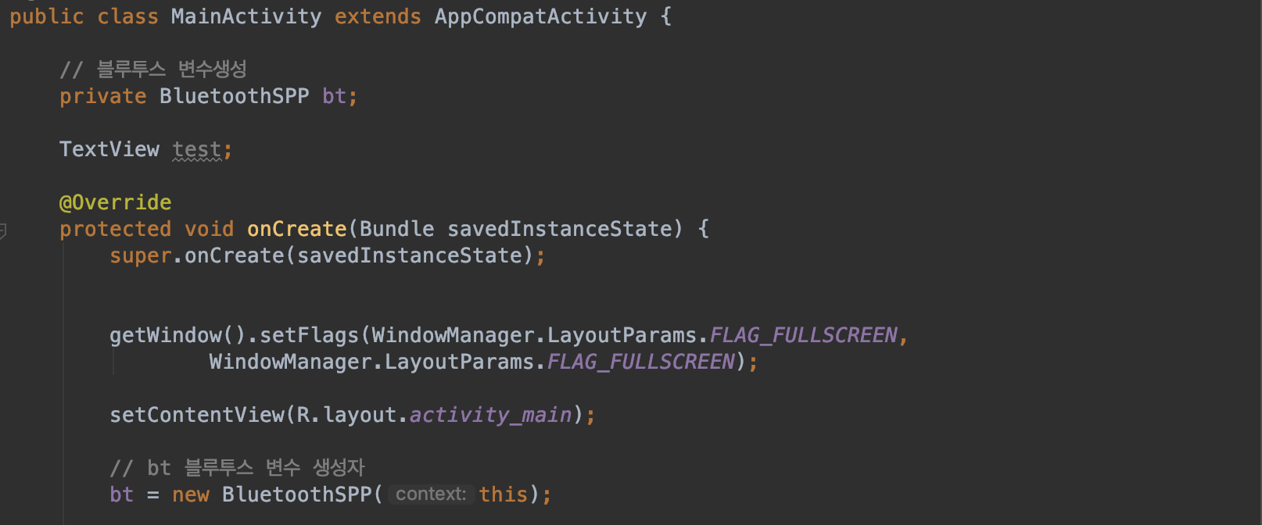
4.사용 기술
블루투스 통신 핸들러
블루투스 통신
블루투스 변수 선언 및 생성자 정의

Slide 18
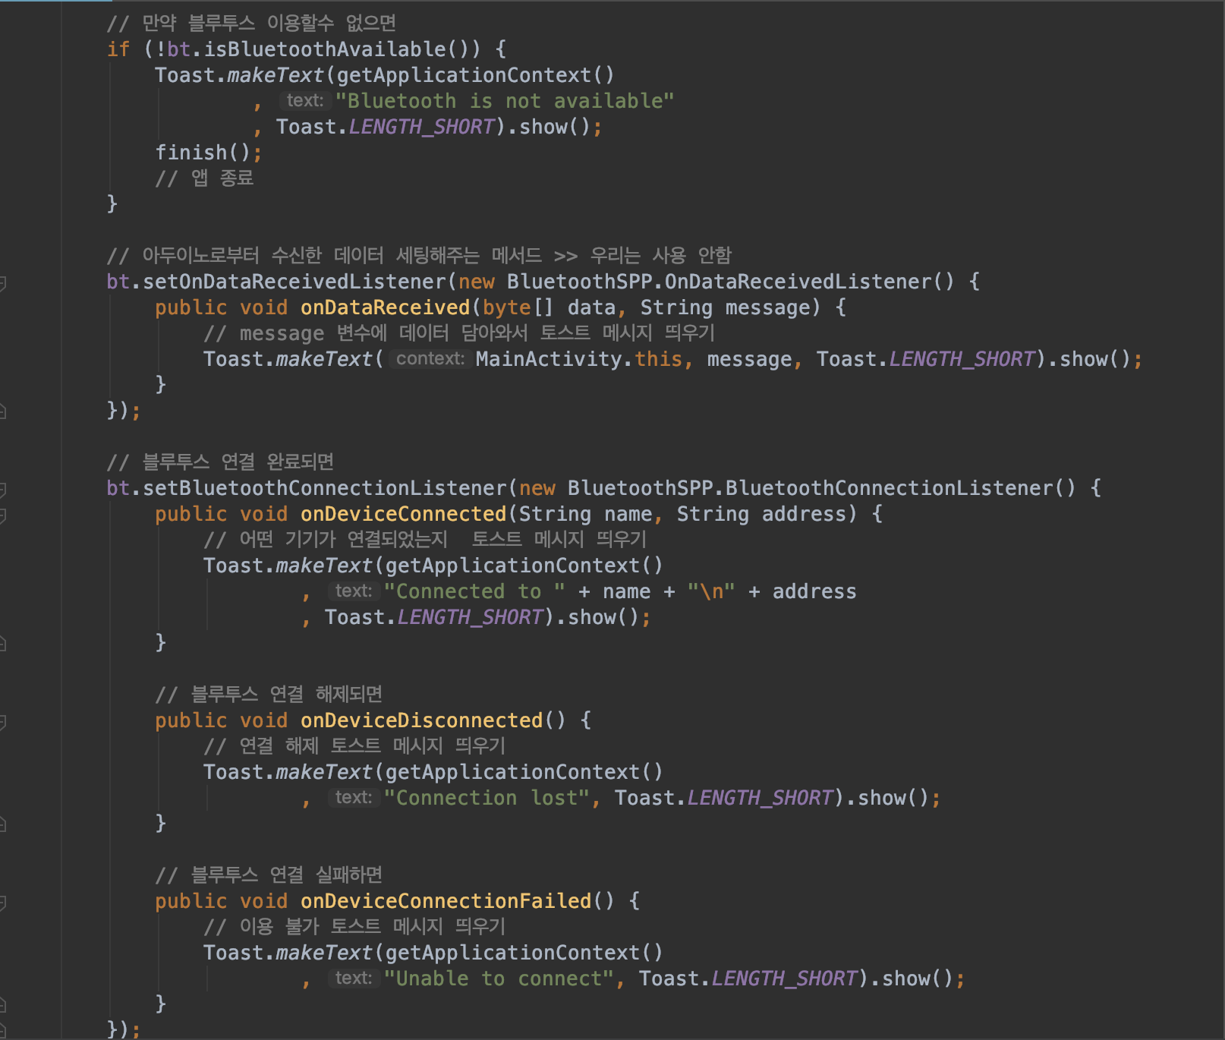
4.사용 기술
블루투스 통신 핸들러
블루투스 통신
아두이노에서 온 데이터를 data 배열에 넣어 합친 후, message를 통해 Toast 메시지 출력

Slide 19
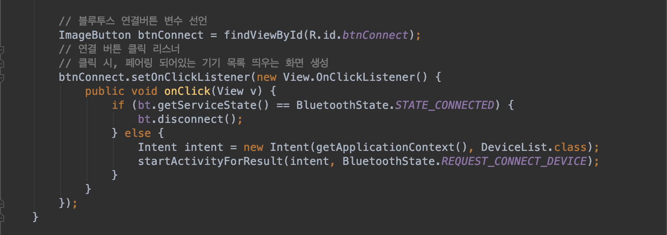
4.사용 기술
블루투스 통신 핸들러
블루투스 통신
블루투스 연결 버튼 변수 선언
페어링 되어있는 기기 목록 출력 화면 생성

Slide 20
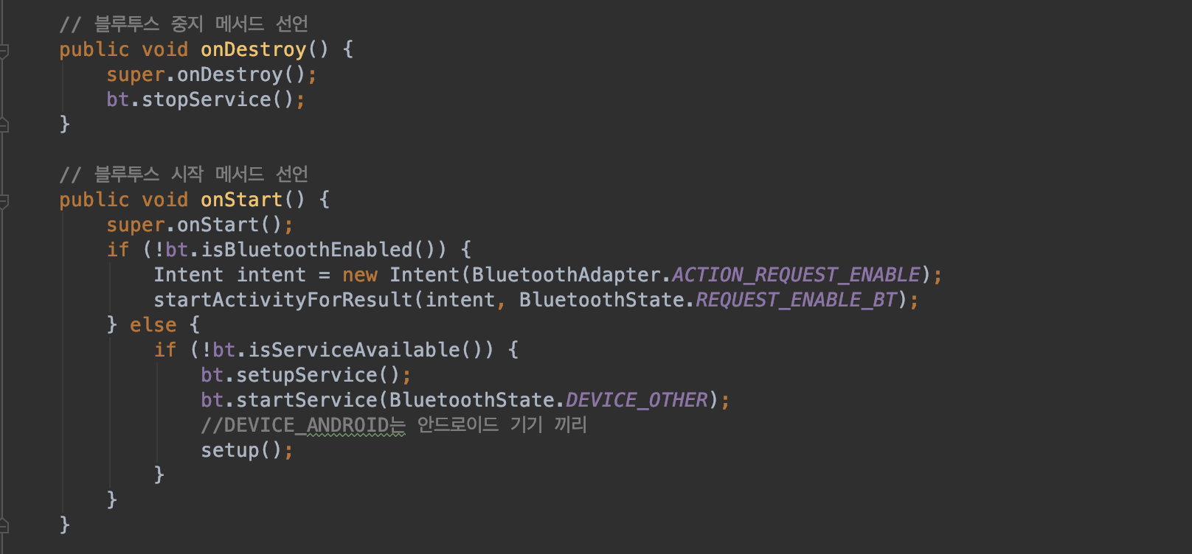
4.사용 기술
블루투스 통신 핸들러
블루투스 통신
블루투스 중지 및 시작 메서드 선언

Slide 21
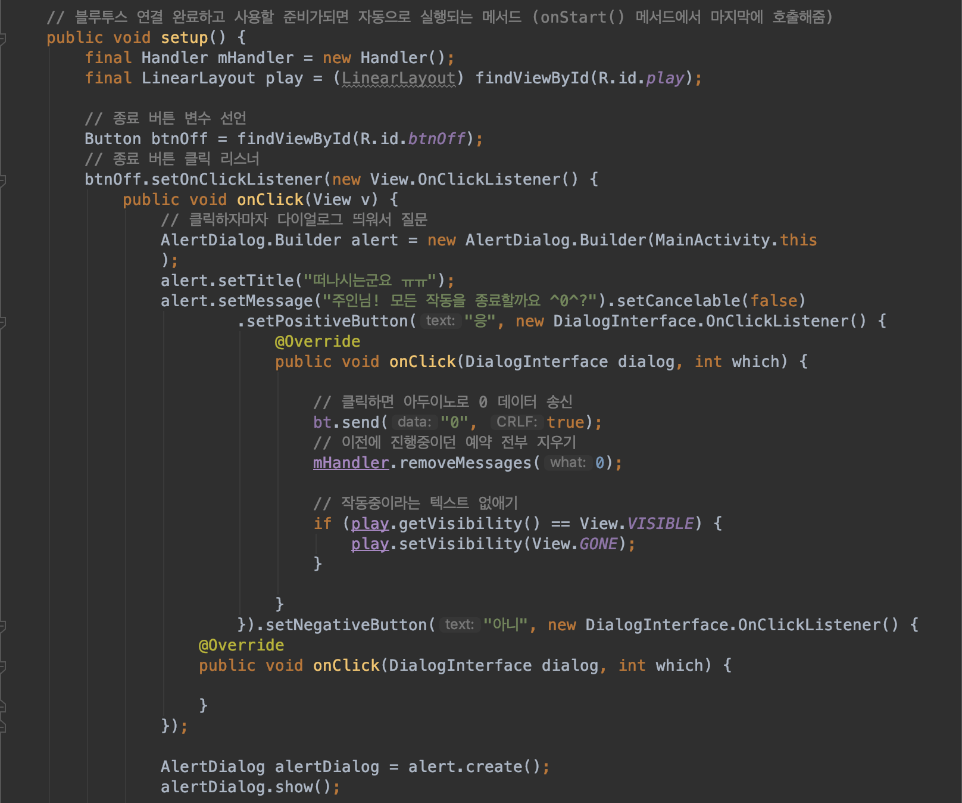
4.사용 기술
블루투스 통신 핸들러
핸들러
블루투스 연결 완료 후, 사용 준비가 되면 자동으로 실행되는 setup()메서드 정의
종료 버튼 클릭 시, 이전에 진행중이던 예약 전부 지우기 (Handler 이용)

Slide 22
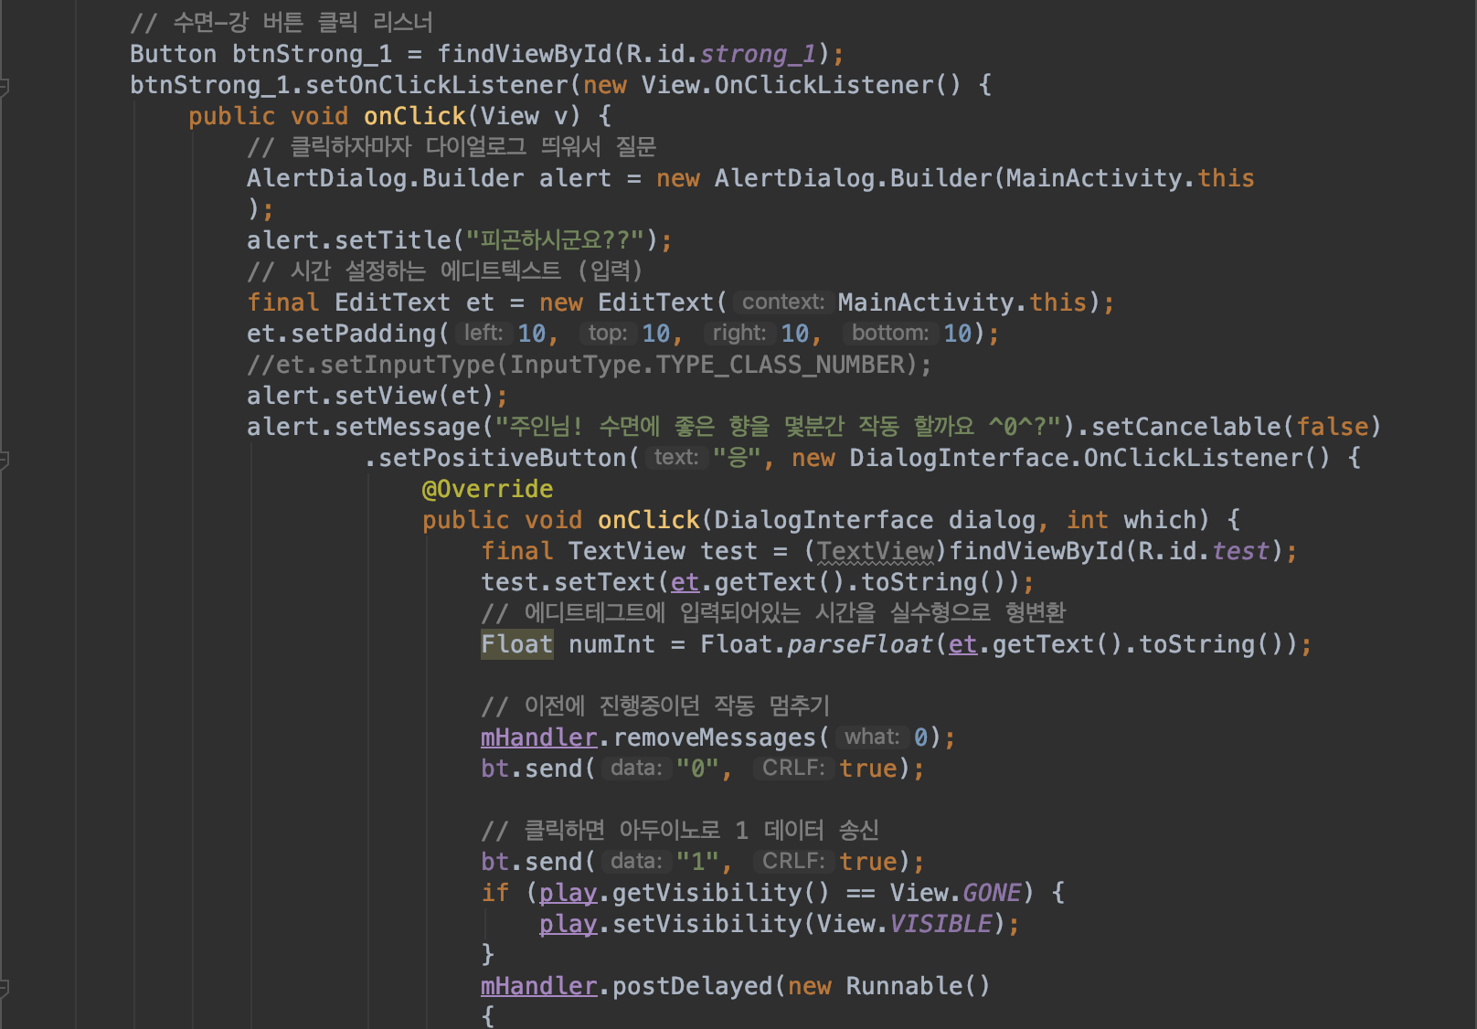
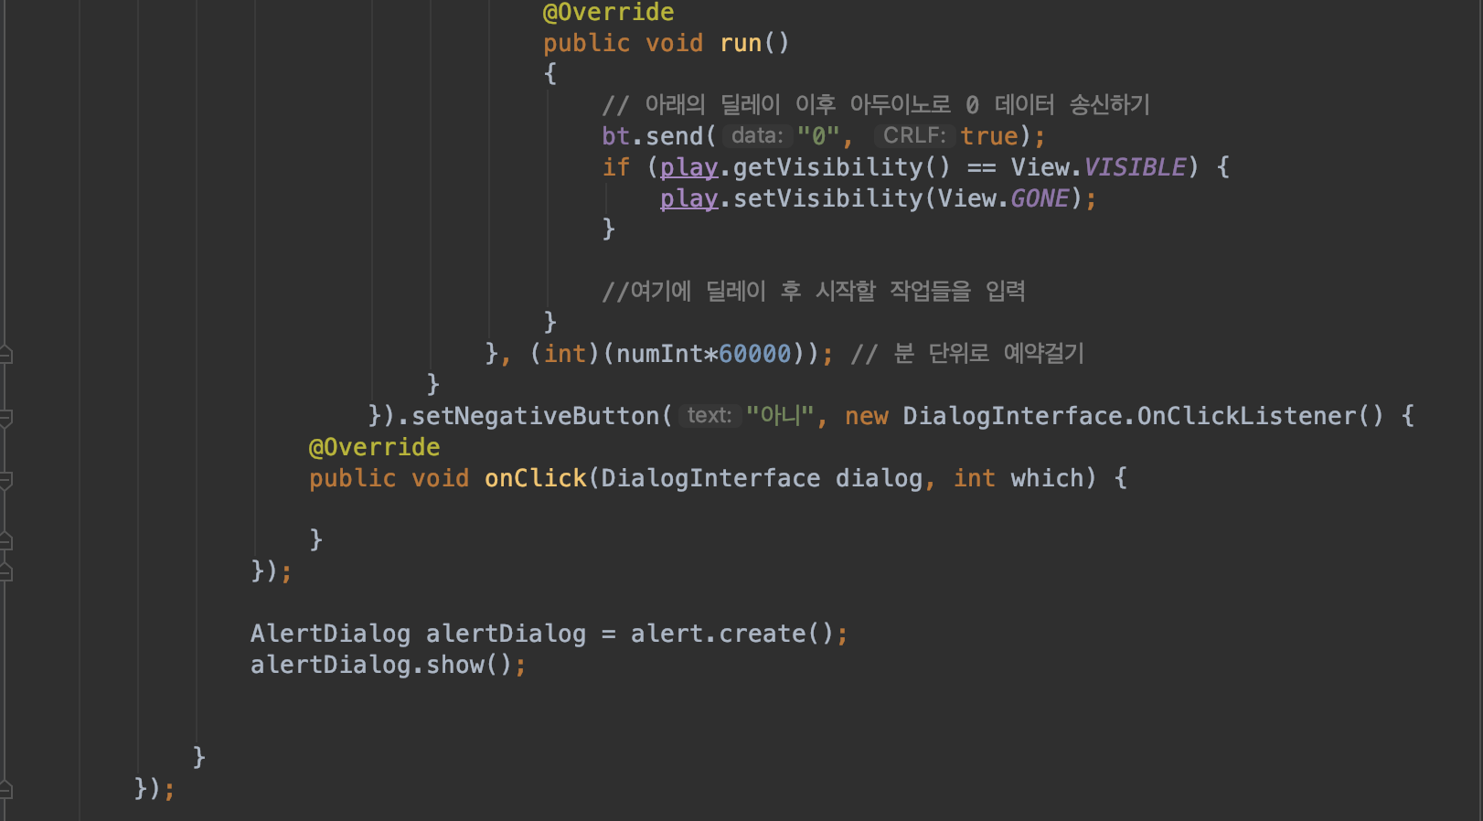
4.사용 기술
블루투스 통신 핸들러
핸들러
메인스레드와 서브스레드 간에 Handler를 통해 메시지를 전달하여 메시지 큐에 저장하는 방식의 통신 사용
FIFO(First In First OUT) 방식으로 먼저 전달 받은 메시지를 먼저 처리

Slide 23
5.
부록
참여 목록

Slide 24
5.부록
참여 목록
한양대 에리카 4학년 학생 외주 작업 (한양대학교)

Slide 25
THANK YOU

